Slide 1
活出耶穌
約翰福音14:15-21

Slide 2
Changing the Face of Christianity, Inc.
24.8%的受訪者承認自己是掛名的基督徒
3.6%的人已經完全離開信仰

Slide 3
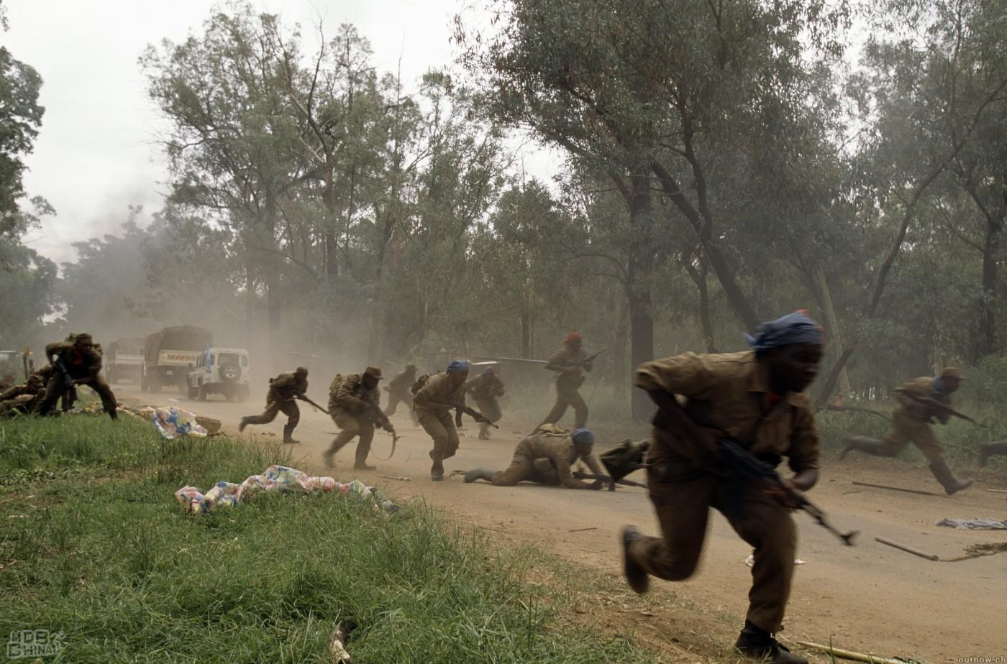
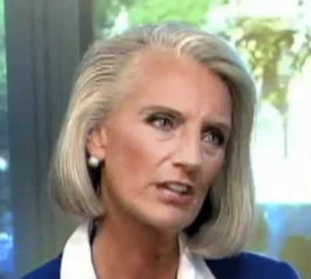
一、聖靈是誰—「另外一位保惠師」
¹⁵ 你們若愛我，就必遵守我的命令。¹⁶ 我要求父，父就另外賜給你們一位保惠師，叫
他永遠與你們同在。
非洲 盧安達
Anne Graham Lotz

Slide 4
¹⁶ 我要求父，父就另外賜給你們一位保惠師，叫他永遠與你們同在 ¹⁷ 就是真理的聖靈…
「另外一位保惠師」原文是 ἄλλον Paraklēton
ἄλλον 另一位同類的（另一位一模一樣的）
「子由父而生，聖靈由父子而出」

Slide 5
parakaleo（保惠師）
Para 是「在旁」
Kaleo 是「呼叫」
合起來的意思是--
to call to one’s side
呼喚到一個人的身邊

Slide 6
parakaleo（保惠師）
Console諮詢：負責提供意見和處理疑難雜症
Comfort安慰：除去心靈的憂傷與痛苦
Help幫助：提供各種資源，協助完成工作
Appeal辯護：為一方提出辯解
Encouragement鼓勵：在一旁加油打氣
Strengthen 賞賜力量：讓一方變得茁壯與強大，足以忍受並抵抗攻擊
Exhortation規勸：勸告一方走回正途

Slide 7
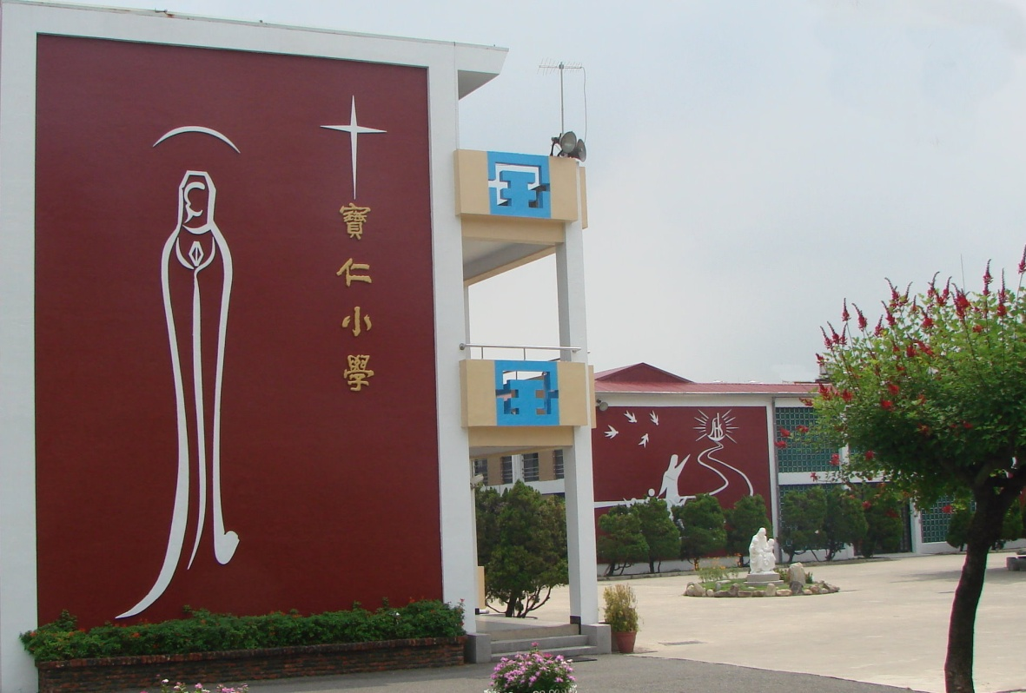
二、如何認識耶穌—透過真理的聖靈
^{17 a} 就是真理的聖靈，乃世人不能接受的，因為不見他，也不認識他……
^{17 b}就是真理的聖靈……你們卻認識他，因他常與你們同在，也要在你們裡面。

Slide 8
三、如何知道聖靈與我們同在—遵行上帝誡命
「 ²⁰ 到那日，你們就知道我在父裡面，你們在我裡面，我也在你們裡面。²¹ 有了我的命令又遵守的，這人就是愛我的。愛我的必蒙我父愛他，我也要愛他，並且要向
他顯現。」（約翰福音14:20-21）

Slide 9
「等我畫完這幅畫，你就知道上帝是長得什麼模樣！」

Slide 10
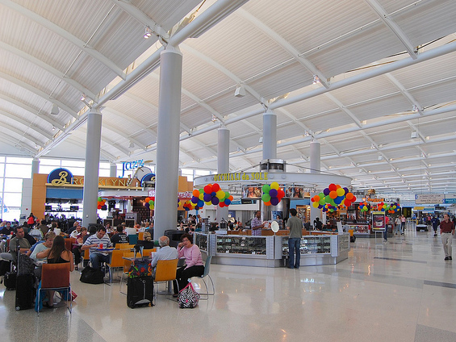
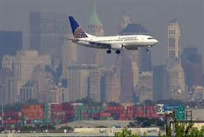

Slide 11
在此意外事件上，體會聖靈保惠師的做工……
祂安排一位姊妹做我的諮詢，幫我處理航空公司的聯絡。
祂透過一位牧師幫助我，有足夠的錢應付臨時的需要。
祂透過幾位牧長關心及安慰，見面就問「找到沒有？」
祂透過查經班的弟兄姊妹的代禱，讓我經歷聖靈賞賜極大的平安。

